Slide 1
Технология работы с кейсом в процессе изучения истории в старшей школе.
Выступление на районном семинаре
учителей истории и обществознания.
Учитель истории МОУ «СОШ №20»
Баулина Т.В.

Slide 2
Скажи мне - я забуду.
Покажи мне, я смогу запомнить,
Позволь мне сделать это,
И это станет моим навсегда.
Китайская народная пословица.

Slide 3
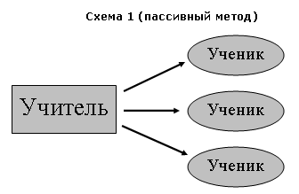
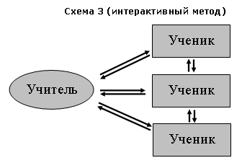
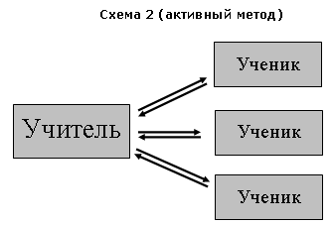

Slide 4
Особенность метода
знания приобретаются в результате активной исследовательской и творческой деятельности по выработке решений
проблема, не имеющая однозначного и очевидного решения

Slide 5
Использование кейс-технологии
Анализ исторического документа (С1-С3);
Выделение причинно-следственных связей исторических процессов и явлений (С-4);
Аргументация своей позиции (С-5);
Обобщение, выделение главного, систематизация исторического материала (С-6).

Slide 6
Работа над кейсом учителем
определение целей - что я хочу получить от учащихся?
подбор ситуации – какая ситуация носит проблемный характер?
подбор необходимых источников информации –различных документов, карт, схем, фотографий…
подготовка методических материалов по его использованию – вопросы к источникам, план изучения темы.

Slide 7
структура кейса
вспомогательная информация, необходимая для анализа кейса;
описание конкретной ситуации;
задания к кейсу

